Slide 1
BEAR FITNESS CENTER
Análisis Del Sistema
Anthony Tineo Cabreja
Matrícula: 1-19-0423
Programación De Dispositivos Móviles
INF-840-001

Slide 2


BEAR FITNESS CENTER
Logo de la aplicación

Slide 3





BEAR FITNESS CENTER
Paleta de colores
#C20E0E
#A87C4F
#533E29
#1F1F1F
#011530

Slide 4
DESCRIPCIÓN GENERAL
Bear Fitness Center App es una experiencia de entrenamiento completa, dentro y fuera del gimnasio. Promueve e impulsa una visión amplia del auge de personas que están interesados en llevar una vida sana y activa, por vía de los ejercicios, una alimentación correcta y dieta seleccionada por expertos en el área de nutrición y dietética. Bear fitness center cree en la factibilidad de los deportes y actividad física como un sector de recreación que cada vez gana más adeptos en la sociedad.

Slide 5
OBJETIVOS DE LA EMPRESA
Generales de la empresa
Específicos de la empresa
Desde sus inicios la principal meta de Bear Fitness Center es convertirse en la cadena de gimnasios mas importante y grande de la Republica Dominicana, brindando el mejor servicio posible a sus clientes.
Ser pioneros en la industria de los deportes y actividades físicas y estar actualizados en este mundo tan volátil y que cada día cambia y aparecen distintos tipos de actividades e equipos que facilitan los ejercicios.
Ofrecer un paquete de facilidades a nuestros clientes para alcanzar las expectativas del mercado de actividades físicas y deportivas, ser la opción más atractiva y principal para futuros o potenciales clientes.
Que nuestra empresa sea conocida e identificada en todo el mundo por nuestra marca y servicios relacionado a todas las actividades realizadas en los gimnasios.

Slide 6
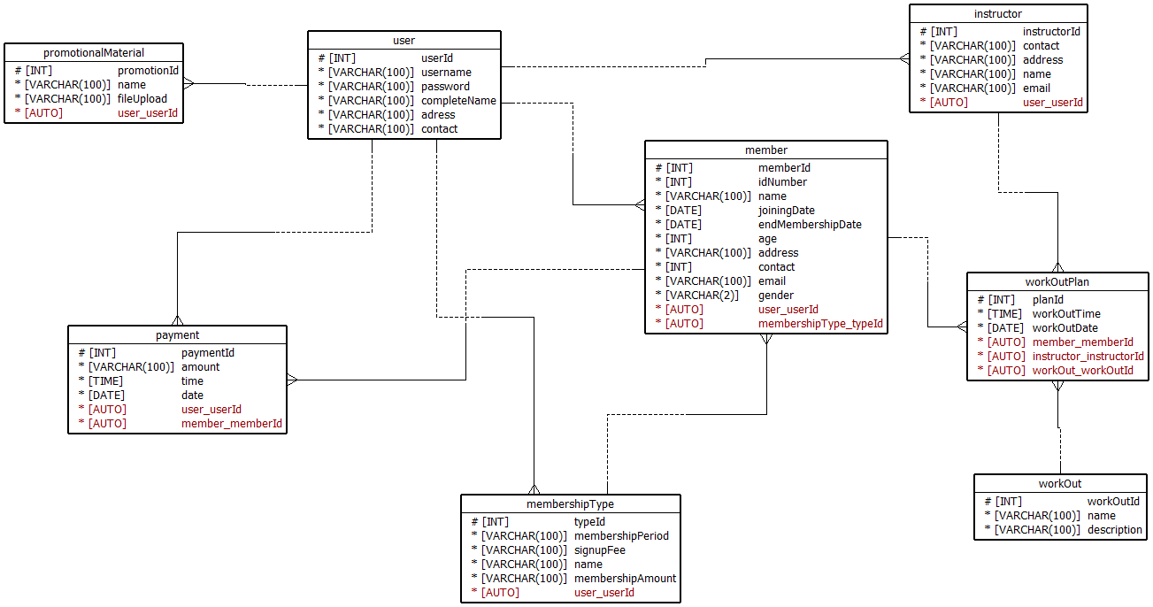
ESTRUCTURA TECNOLÓGICA
DIAGRAMA ER

Slide 7
ESTRUCTURA TECNOLÓGICA
Lenguaje de programación
Tablas de la BD
React native, se ha decidido utilizar este framework o “entorno de trabajo”, por ser óptimo para la creación de aplicaciones móviles de forma nativa y ser dependiente de los componentes de las plataformas que utilicemos.
User
Member
Membership Type
Instructor
Workout Plan
Workout
Payment
Promotional Material

Slide 8
ESTRUCTURA TECNOLÓGICA
Servicios
Otros.
PayPal
Expo
Can I Eat It API
React Context API
ExerciseDB API

Slide 9
MONETIZACION Y PRESUPUESTO
Presupuesto General
Desarrollo de la app | $1200
Publicidad | $800
Publicar en tiendas de app | App Store | $99
 | Google Play | $25 único pago y 30% por ventas en las app
Presupuesto total: | $15,000 anual
Forma de generar dinero
Mediante la venta de mercancía relacionada a la cadena Bear Fitness Center.
Anuncios publicitarios.
Pagos de inscripción y mensualidad vía aplicación móvil.

Slide 10
